Slide 1

프로젝트 참고 자료

Slide 2


골드 획득량 계산
P.3
평균 KDA 계산
P.4
높은 승률의 챔피언 계산
P.5
챔피언별 높은 승률의 포지션 계산
P.6
높은 데미지량의 챔피언 계산
P.7
높은 피해량의 챔피언 계산
P.8

Slide 3
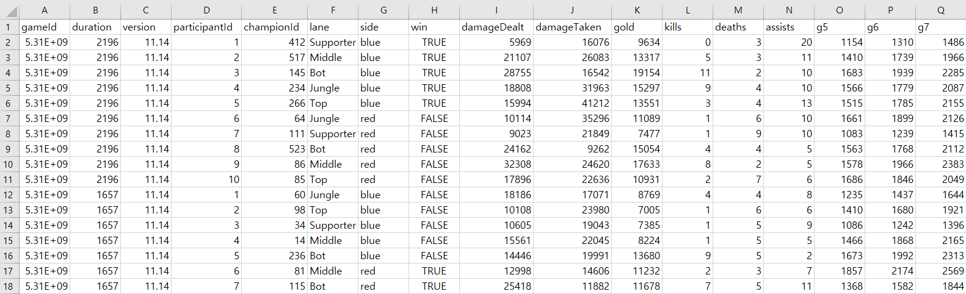
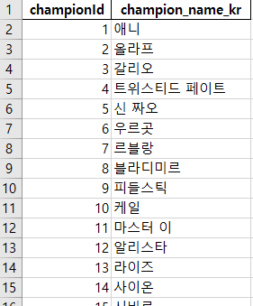
프로젝트 참고 자료
챔피언 이름을 받아서 해당 챔피언의 평균 골드 획득량을 계산하는 프로시저 생성
data_solo_rank.csv
info_champion.csv
Input
Procedure
Output
이즈리얼
10,342
Rank
Data
Champion
Data

Slide 4
프로젝트 참고 자료
챔피언 이름을 받아서 해당 챔피언의 평균 KDA를 계산해주는 프로시저 생성
data_solo_rank.csv
info_champion.csv
Input
Procedure
Output
이즈리얼
3.42
Rank
Data
Champion
Data

Slide 5
프로젝트 참고 자료
포지션(lane)을 받아서 승률이 가장 높은 챔피언 3개를 출력해주는 프로시저 생성
data_solo_rank.csv
info_champion.csv
Input
Procedure
Output
Top
탐켄치
카밀
피오라
Rank
Data
Champion
Data

Slide 6
프로젝트 참고 자료
챔피언 이름을 받아서 승률이 가장 높은 포지션(lane)을 출력해주는 프로시저 생성
data_solo_rank.csv
info_champion.csv
Input
Procedure
Output
이즈리얼
Bot
Rank
Data
Champion
Data

Slide 7
프로젝트 참고 자료
포지션(lane)을 받아서 가한 데미지량이 가장 높은 챔피언 3개를 출력 프로시저
data_solo_rank.csv
info_champion.csv
Input
Procedure
Output
Bot
직스
이즈리얼
애쉬
Rank
Data
Champion
Data

Slide 8
프로젝트 참고 자료
포지션(lane)을 받아서 받은 데미지량이 가장 높은 챔피언 3개를 출력 프로시저
data_solo_rank.csv
info_champion.csv
Input
Procedure
Output
Top
탐켄치
문도
트런들
Rank
Data
Champion
Data

